Slide 1
Présentation du code VS
Dév. de la Communauté de Pratique
Juin 2021

Slide 2
Ordre du jour
Pourquoi le code de studio visuel?
Installation
Interface
Extensions
Contrôle à la source
Conseils et astuces

Slide 3
Pourquoi le code de studio visuel?
Léger et rapide
Personnalisable
Code source ouvert
Multiplateforme
Notes:
Lightweight and fast
ships with the bare minimum, it installs with the less amount of things and you install packages as you go.
Customizable
Change theme, add more window, install extensions for icons, etc
Open Source
the source code is available on github, https://github.com/microsoft/vscode, MIT license
Cross platform
windows Debian, ubuntu, mac
Widely used in the industry, google
https://insights.stackoverflow.com/survey/2019#development-environments-and-tools

Slide 4

Installation
Disponible dans le catalogue des applications
Logiciel commercial
http://srmis-sigdi-iagent.prv/AppPortal/en/Home/Index/2
Notes:
http://srmis-sigdi-iagent.prv/AppPortal/en/Home/Index/2

Slide 5
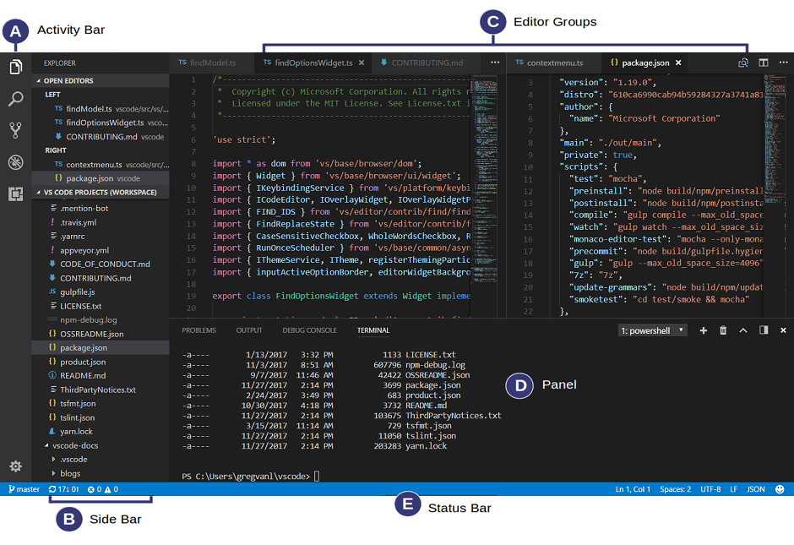
Interface
Notes:
Show icons
Search vs right click search
Open files, split view
View -> Editor Layout
Open Terminal, split

Slide 6
Extensions du code VS
Développeurs Java
Ensemble d’extension Java
Développeurs principaux .NET
Extension C#
Notes:
Material Icon Theme
Auto Rename Tag

Slide 7
Contrôle à la source
Le code VS comprend un support GIT
Le soutien du CELV a été abandonné depuis le 6 novembre 2020.
Notes:
Show git available with interface and cmd

Slide 8
Conseils et astuces
Palette de commandes (ctrl + shift + p)
Navigation rapide dans les fichiers (ctrl + p)
Multicurseur (alt + clic, ctrl + alt + flèche vers le haut)
Fragments de code d’utilisateur
Notes:
Command Palette (CTRL-Shift-P or View -> Command palette)
Join lines
Quick file navigation (ctrl+p or Go -> Go to file…)
Good with a deep hierarchy
Multi Cursor
JSON response
User snippets
tsrcc

Slide 9
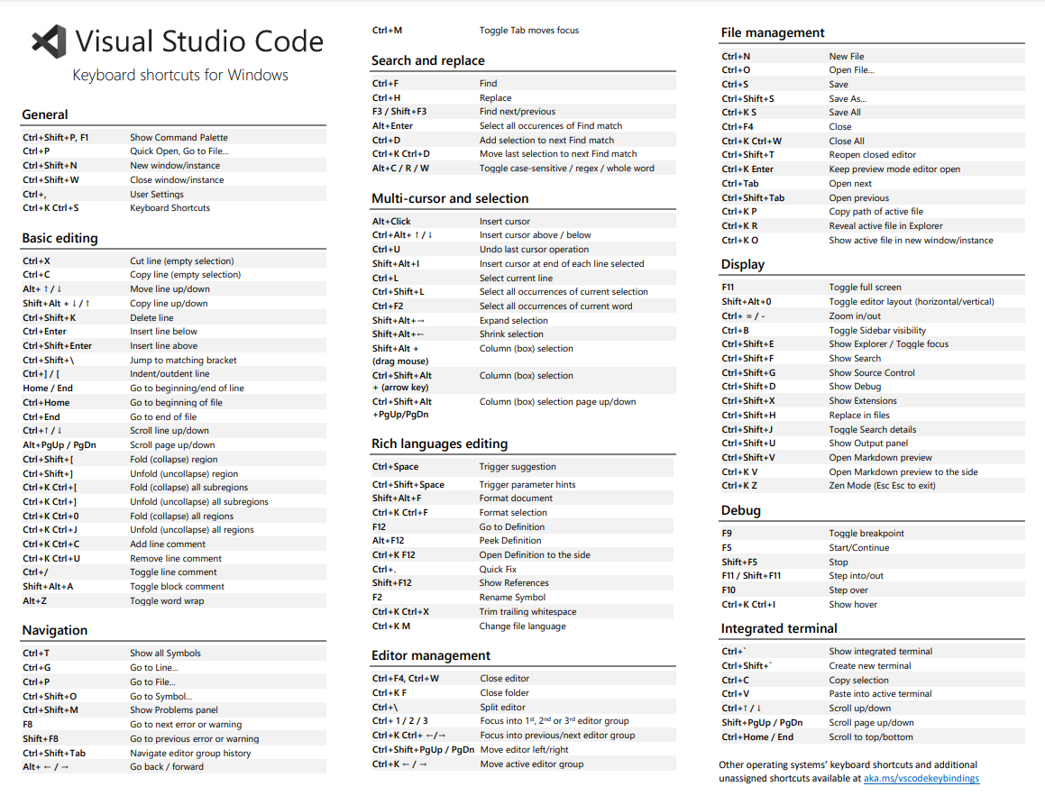
Raccourcis clavier
https://code.visualstudio.com/shortcuts/keyboard-shortcuts-windows.pdf
Notes:
https://code.visualstudio.com/shortcuts/keyboard-shortcuts-windows.pdf

